Slide 1
AGILITE
Méthode SCRUM

Slide 2
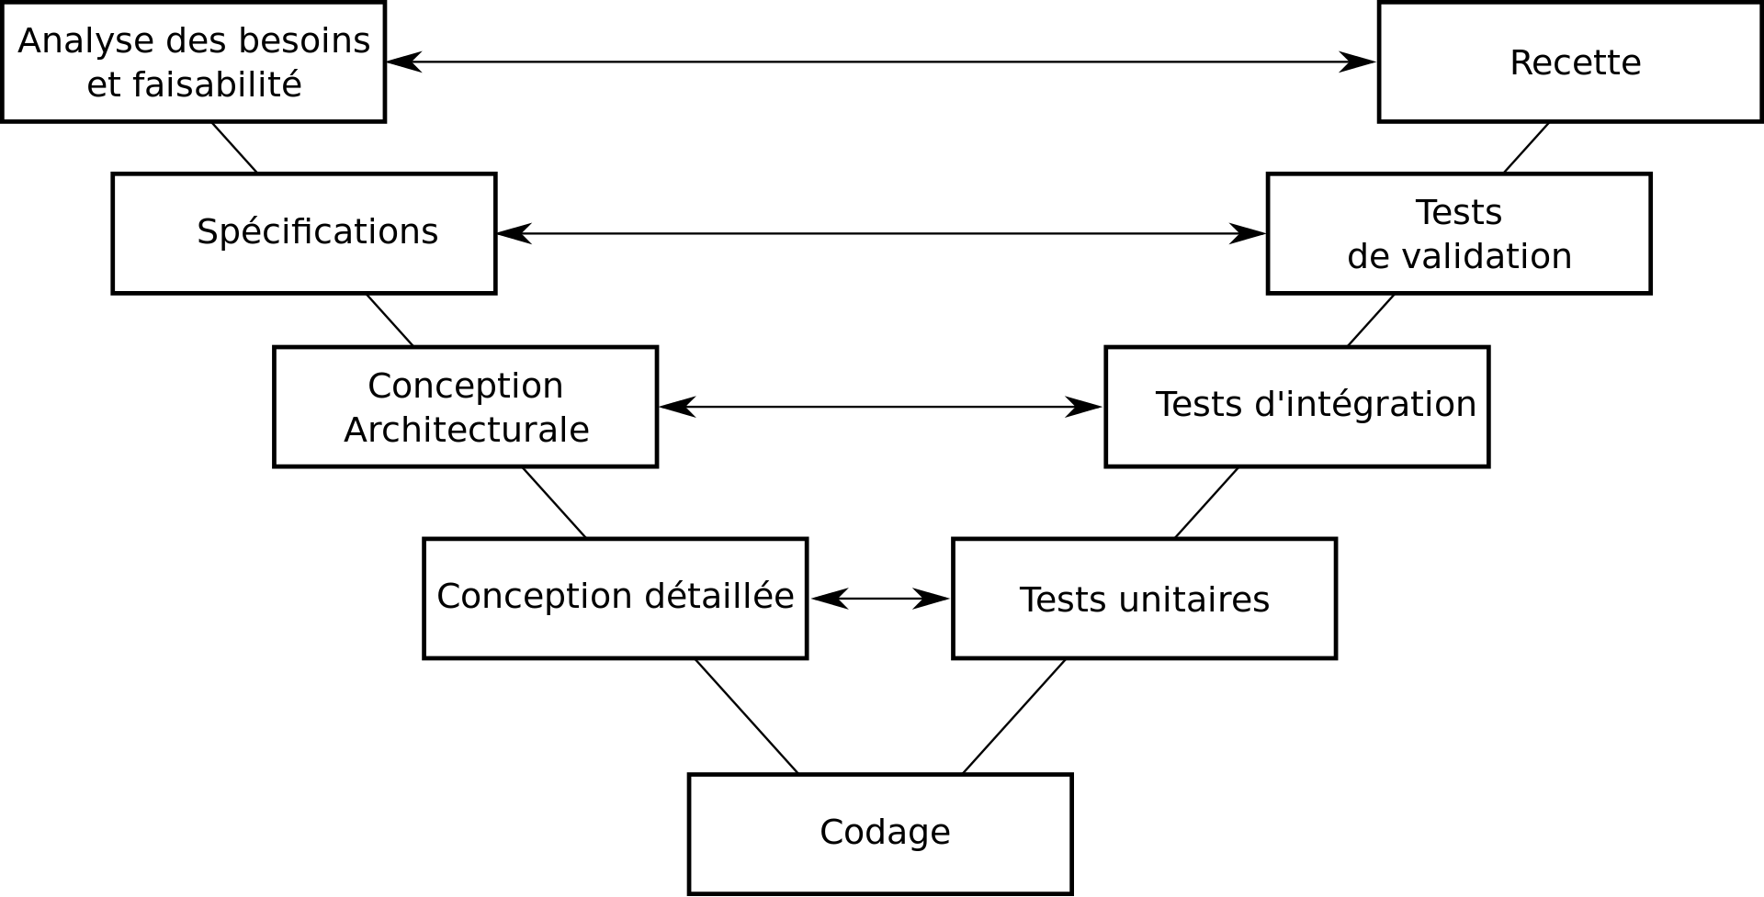
Le cycle en V… est mourant
temps
détails
Notes:
https://fr.wikipedia.org/wiki/M%C3%A9thode_agile

Slide 3
Le manifeste agile
Les individus et leurs interactions plus que les processus et les outils
Des logiciels opérationnels plus qu’une documentation exhaustive
La collaboration avec les clients plus que la négociation contractuelle
L’adaptation au changement plus que le suivi d’un plan
Nous reconnaissons la valeur des seconds éléments, mais privilégions les premiers.
Le manifeste agile et ses principes sous-jacents

Slide 4
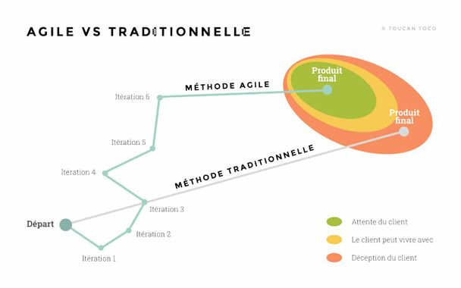
Rien ne sert de courir...

Slide 5
SCRUM : les 3 piliers, on s’y plie
Transparence :
Scrum met l'accent sur le fait d'avoir un langage commun entre l'équipe et le management. Ce langage commun doit permettre à tout observateur d'obtenir rapidement une bonne compréhension du projet.
Inspection :
À intervalle régulier, Scrum propose de faire le point sur les différents artéfacts produits, afin de détecter toute variation indésirable.
Ces inspections ne doivent pas être faites trop fréquemment, ou par un inspecteur mal formé : cela nuirait à l'avancement du projet.
Adaptation :
Si une dérive est constatée pendant l'inspection, le processus doit alors être adapté. Scrum fournit des évènements, durant lesquels cette adaptation est possible. Il s'agit de la réunion de planification de sprint, de la mêlée quotidienne, de la revue de sprint ainsi que de la rétrospective de sprint.
https://fr.wikipedia.org/wiki/Scrum_(d%C3%A9veloppement)#Les_trois_piliers_de_Scrum

Slide 6
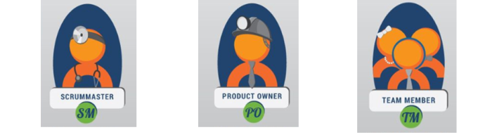
SCRUM : Rock n Rôles !
Assure du respect des principes et des valeurs du Scrum
Facilite la communication à l’intérieur de l’équipe
Définit la vélocité
Fait réaliser les estimations des User Stories (US)
Crée le Product Backlog
Sélectionne le Sprint Backlog
Crée et met à jour les priorisations des US
Accepte ou refuse les US réalisées
Transforme les besoins en fonctionnalités exploitables
Effectue les tests unitaires
Estime les US
Divise les US en tâches

Slide 7
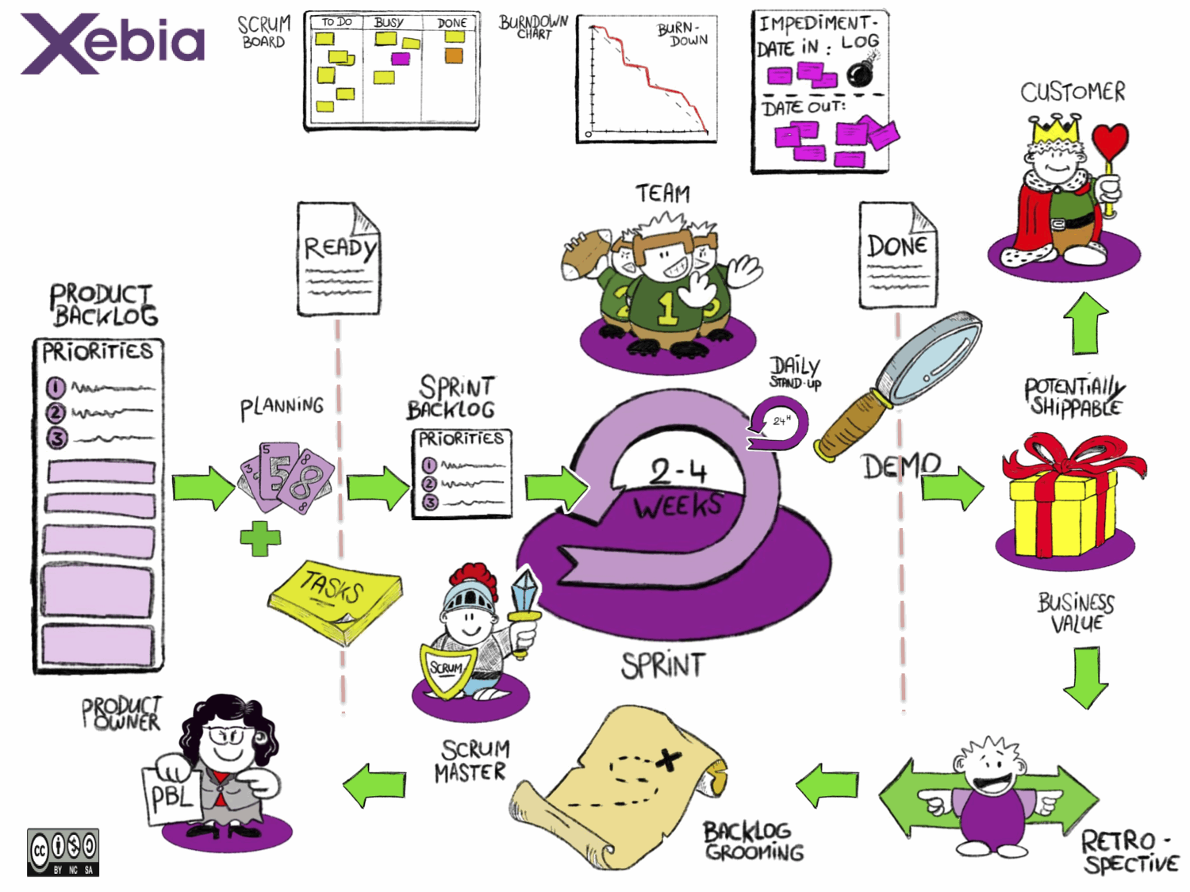
La sainte thèse de SCRUM

Slide 8
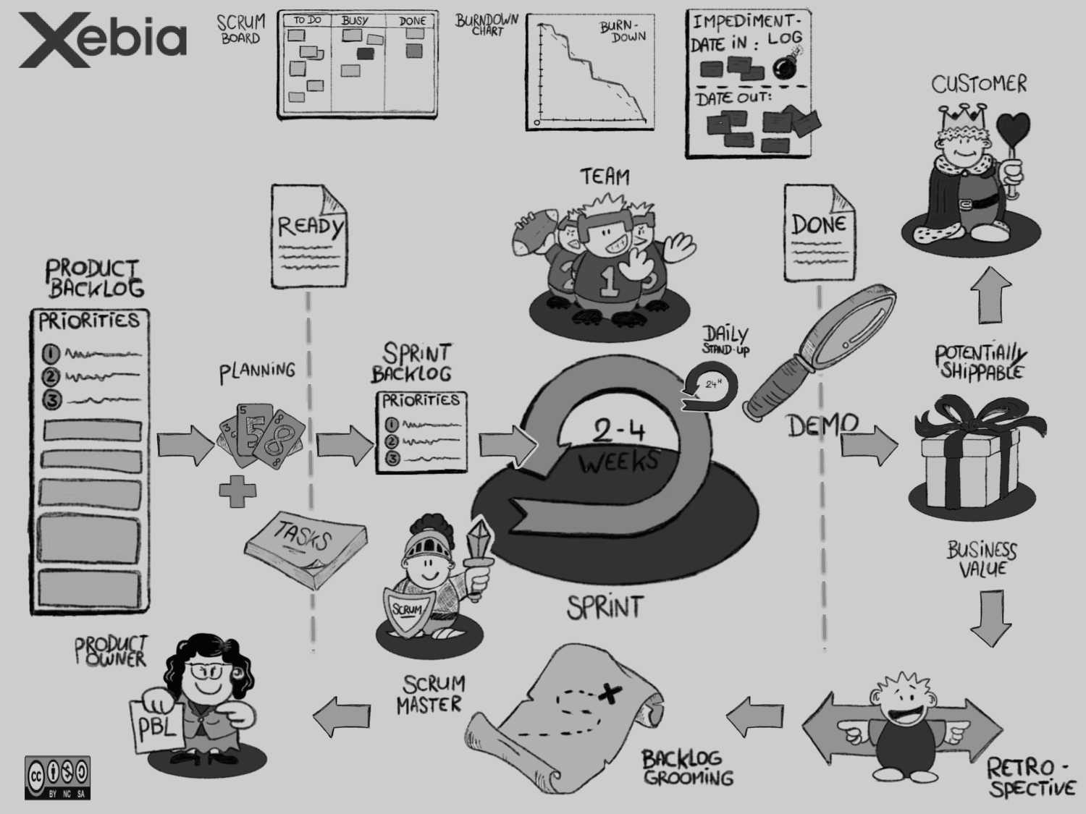
La Backlog produit est priorisée par valeur
La backlog product liste l’ensemble des fonctionnalités appelées user stories
La granularité des US change tout au long du projet. Plus une US à de valeur et plus elle sera précise !
Notes:
“Plus une US à de valeur et plus elle sera précise !”
=> je veux dire par là que plus l'US a de la valeur, plus elle est prioritaire et donc avec un développement imminent. Donc on a besoin de l'avoir la plus précise possible
a contrario une US qui n'est qu'à l'état d'idée sera très vague ==> nécessitant du grooming

Slide 9
Le SCRUM est rythmé par 4 cérémonies
Sprint planning
Daily meeting
Review
Rétrospective

Slide 10
Le Sprint planning pour identifier le Sprint backlog
Les points de complexité ne sont pas des charges.
Ils sont indépendants du niveau d’expertise des dév
Définition du Sprint Backlog
Avec le Product Owner
Le Poker planning pour chiffrer la complexité
2 phases
Définition des tâches
Sans le Product Owner
Découpage des US en tâches techniques
Chiffrage en charge
Première répartition des tâches

Slide 11
Le daily meeting pour se synchroniser
Maximum 15 minutes
Ce qu’on a fait la veille
Ce qu’on compte faire le jour
Les points bloquants
Son humeur ?
On ne résout pas de problème pendant la réunion

Slide 12
La review : état d’avancement et
récupération de feedback clients
Réalisation d’un incrément fonctionnel
Démo devant le client
Récupération des premiers retours pour prise en compte dans le futur

Slide 13
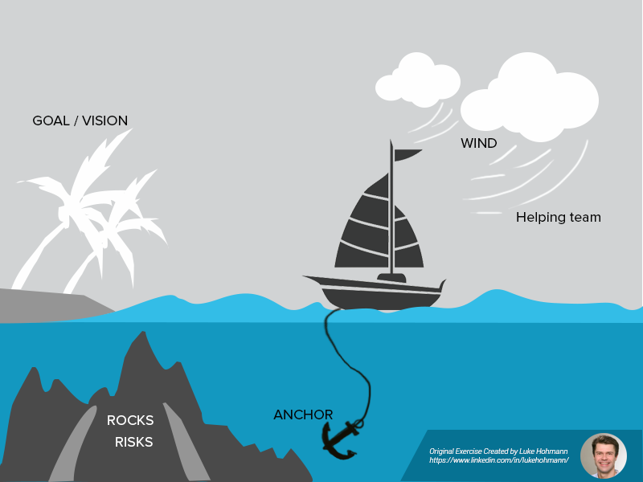
Rétrospective : amélioration du fonctionnement interne de l’équipe

Slide 14
Le Grooming pour revoir le Backlog
Chaque fin de sprint, le PO revoit les US :
Granularité
Priorisation
Chaque nouvelle demande du client doit faire l’objet d’une priorisation dans le BL

Slide 15
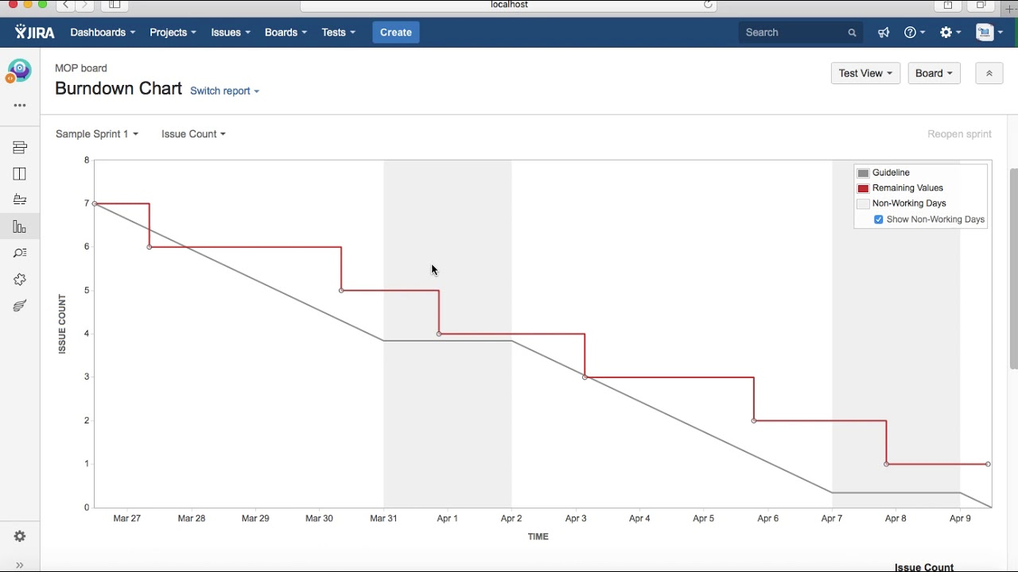
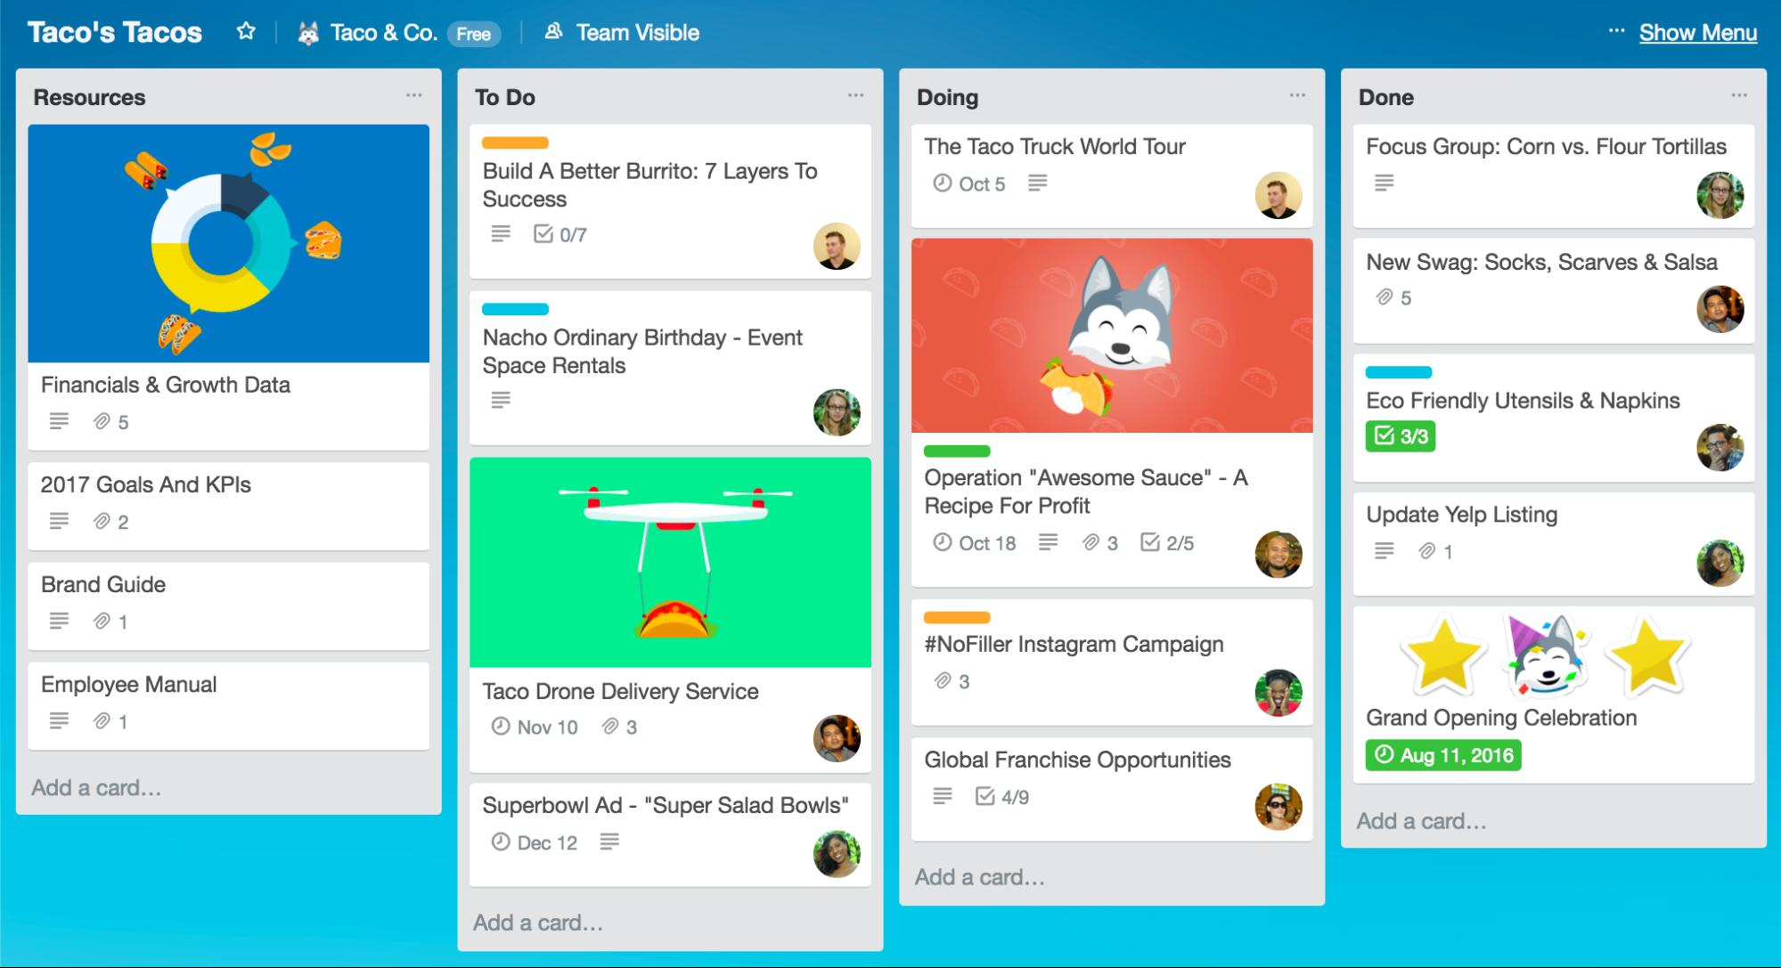
Management visuel, ou le suivi en un coup d’œil

Slide 16
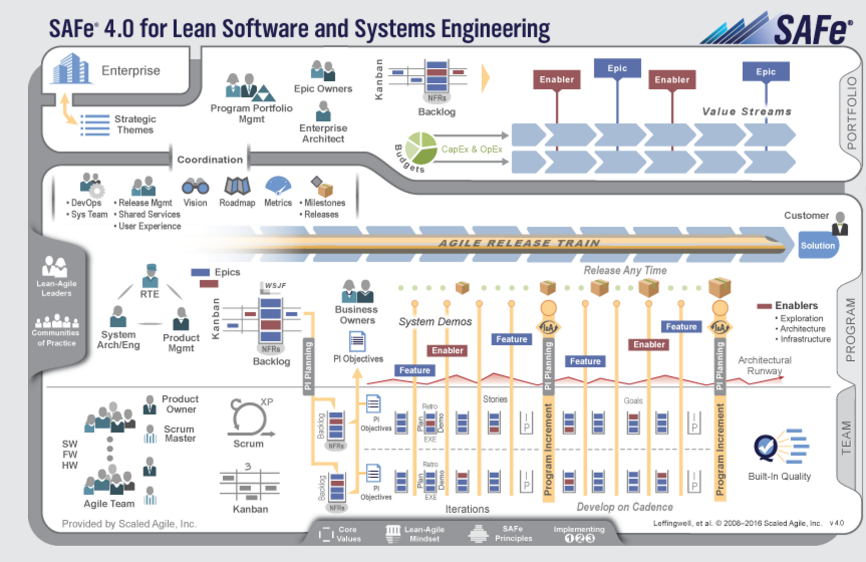
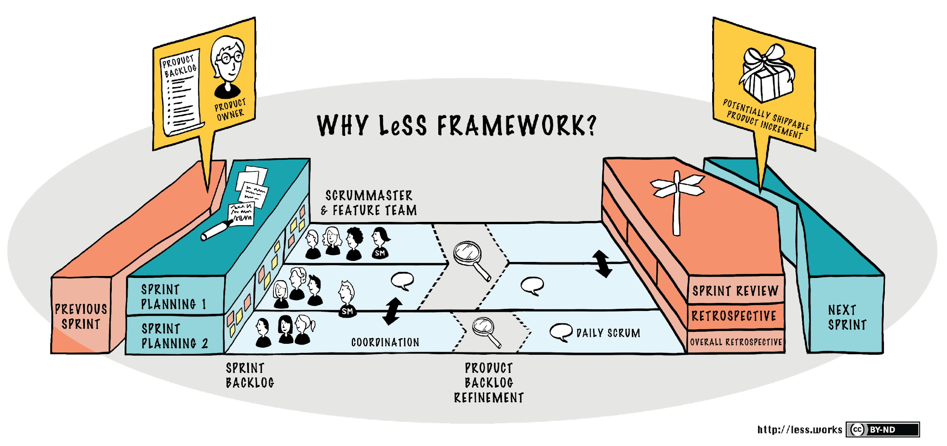
Agilité à l’échelle, pour monter de niveau
SAFe
LeSS
Notes:
L’agilité s’applique généralement à une équipe de 6 devs environ.
Pour les gros projets qui demandent plus de développeurs ==> il existe des frameworks agiles qui proposent la gestion de plusieurs équipes AGILE.
SAFE et LESS sont les plus réputés.

Slide 17
Atelier
2 groupes
https://coach-agile.com/serious-game-dessine-moi-une-prairie-agile/
Notes:
Atelier : dessine moi une prairie
Séparer la promo en 2 groupes qui ne devront pas communiquer entre 2 cas
chaque groupe pourra être divisé en groupe de 6-8 personnes
donner un stylo à chacun et une feuille a3 (sur table ou mur)
chaque groupe devra dessiner une prairie avec un cahier des charges différents

Slide 18
Groupe 1

Slide 19
Groupe 1
« Une belle prairie ensoleillée et fleurie, dans laquelle broutent quelques vaches »
2 min
Notes:
https://coach-agile.com/serious-game-dessine-moi-une-prairie-agile/

Slide 20
Groupe 2

Slide 21
Groupe 2
34 brins d’herbe verte
6 papillons bleus
3 vaches avec 4 tâches noires
un soleil jaune avec 13 rayons
5 oiseaux noirs de 3cm d’envergure
6 fleurs avec 4 pétales rouges et 2 feuilles vertes
2 vaches avec 3 tâches noires
8 papillons rouges
7 fleurs avec 6 pétales bleus et 2 feuilles vertes
2 min

Slide 22
Ressources
Notes:
Atelier : dessine moi une prairie
Séparer la promo en 2 groupes qui ne devront pas communiquer entre 2 cas
chaque groupe pourra être divisé en groupe de 6-8 personnes
donner un stylo à chacun et une feuille a3 (sur table ou mur)
chaque groupe devra dessiner une prairie avec un cahier des charges différents

Slide 23
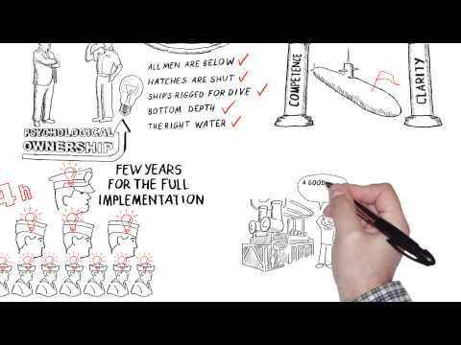
Vision produit / vision mission => même combat

Slide 24
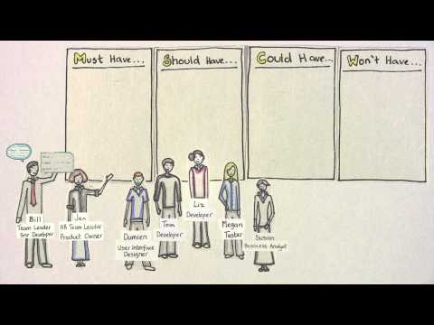
MoSCoW : Comment prioriser ?

